Slide 1



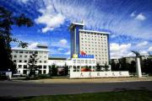



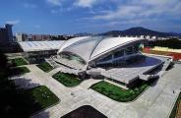
基础知识
Basic Knowledge
任课教师：孔雨秋
yqkong@dlut.edu.cn

Slide 2
目 录 (CONTENT)
01
机器学习基本概念(Basic ML Concepts)
02
数学基础(Fundamentals of Mathematics)
03
深度学习框架简介(Deep Learning Framework)
04
小结和作业(Summary&Homework)

Slide 3
课程简介
01
机器学习基本概念
Basic ML Concepts
PART ONE
Introduction

Slide 4
人工智能
Algorithms enabled by
Constrains exposed by
Representations that support
Models targeted at
Thinking, perception, action
ML

Slide 5
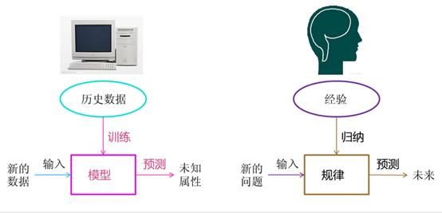
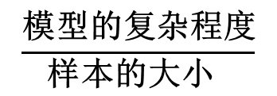
机器学习算法简介
用数据优化计算机程序的模型参数
通过经验自动改进的计算机算法
机器学习的基本定理
模型的出错率 ∝
推论：
模型复杂 -> 大样本
样本小 -> 简化模型
$$\frac{\text{模型的复杂程度}}{\text{样本的大小 }}$$
类别标签
(分类)
向量
(预测)
ML

Slide 6
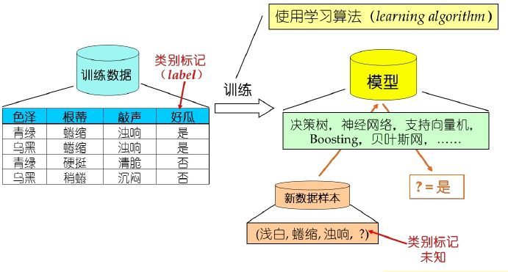
机器学习算法简介
•
•
监督学习(supervised learning)
无监督学习(unsupervised learning)
•
•
•
假设(hypothesis)
真相(ground-truth)
学习器(learner)
• 分类, 回归
• 二分类, 多分类
• 正类, 负类
未见样本(unseen instance)
未知“分布”
独立同分布(i.i.d.)
泛化(generalization)
•
•
•
•
•
•
•
数据集; 训练, 测试
示例(instance), 样例(example)
样本(sample)
属性(attribute), 特征(feature); 属性值
属性空间, 样本空间, 输入空间
特征向量(feature vector)
标记空间, 输出空间
•
•
•
•
参考《机器学习》，周志华著，p.1-3
ML

Slide 7
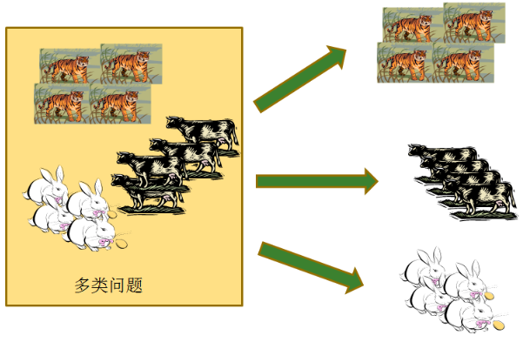
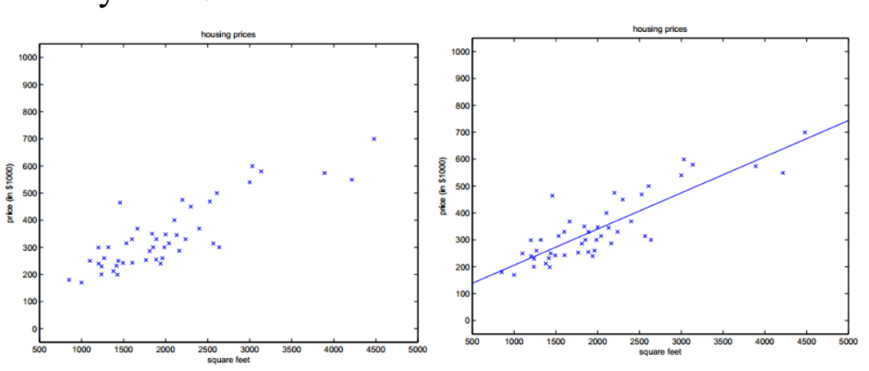
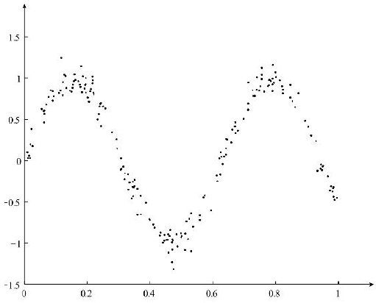
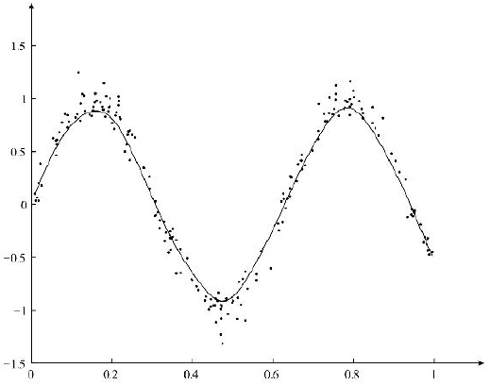
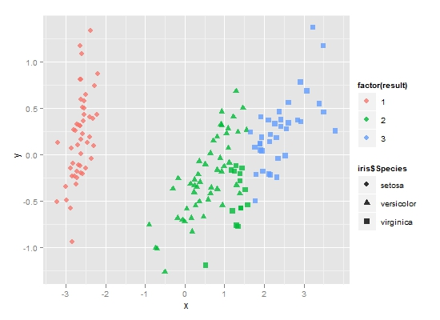
机器学习算法简介
机器学习的基本问题
分类
回归
聚类
DL Applications

Slide 8
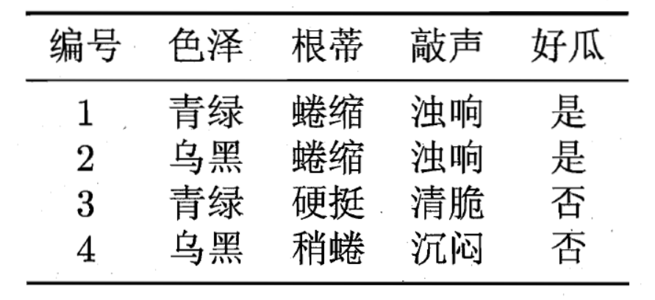
机器学习算法简介
假设(Hypothesis)
学到模型对应了数据的某种潜在的规律，因此亦称“假设(hypothesis)”，这种潜在规律自身被成为“真相(ground truth）”。
假设空间(Hypothesis Space)
(色泽=?)⋀(根蒂=?)⋀(敲声=?)↔好瓜
学习过程 → 在所有假设(hypothesis)组成的空间中进行搜索的过程
目标: 找到与训练集“匹配”(fit)的假设
ML

Slide 9
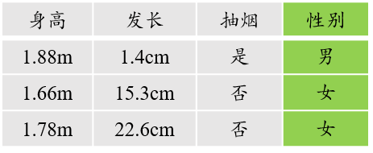
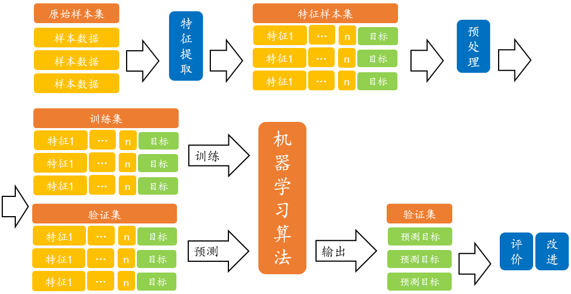
机器学习算法简介
机器学习的基本要素
数据 （训练集，测试集）
学习算法
评价指标
机器学习的实施过程
ML

Slide 10
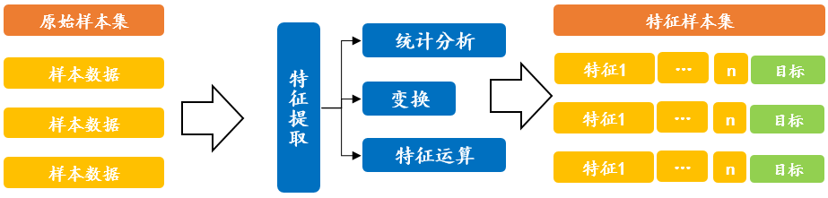
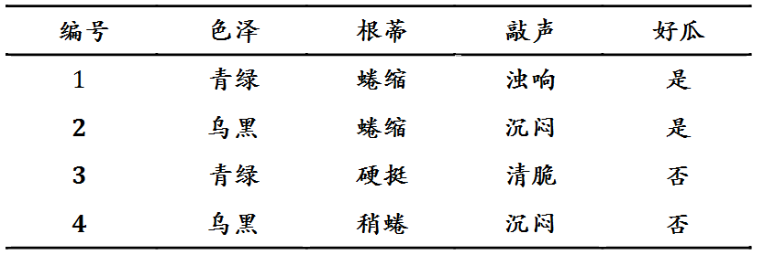
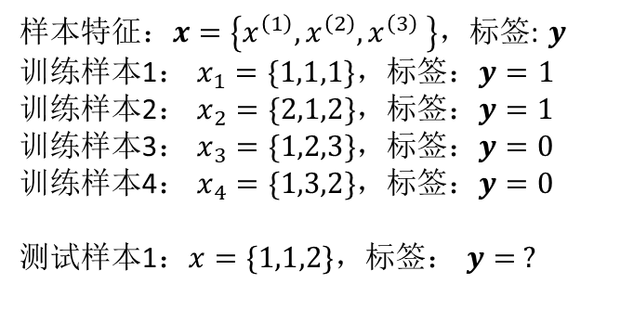
机器学习算法简介
特征提取
特征
标签
样本特征：$x=\left\{x^{\left(1\right)},x^{\left(2\right)},x^{\left(3\right)} \right\}$，标签: $y$
训练样本1： $x_{1}=\{1,1,1\}$，标签：$y=1$
训练样本2： $x_{2}=\{2,1,2\}$，标签：$y=1$
训练样本3： $x_{3}=\{1,2,3\}$，标签：$y=0$
训练样本4： $x_{4}=\{1,3,2\}$，标签：$y=0$
测试样本1：$x=\{1,1,2\}$，标签： $y= ?$
训练集
测试集
ML

Slide 11

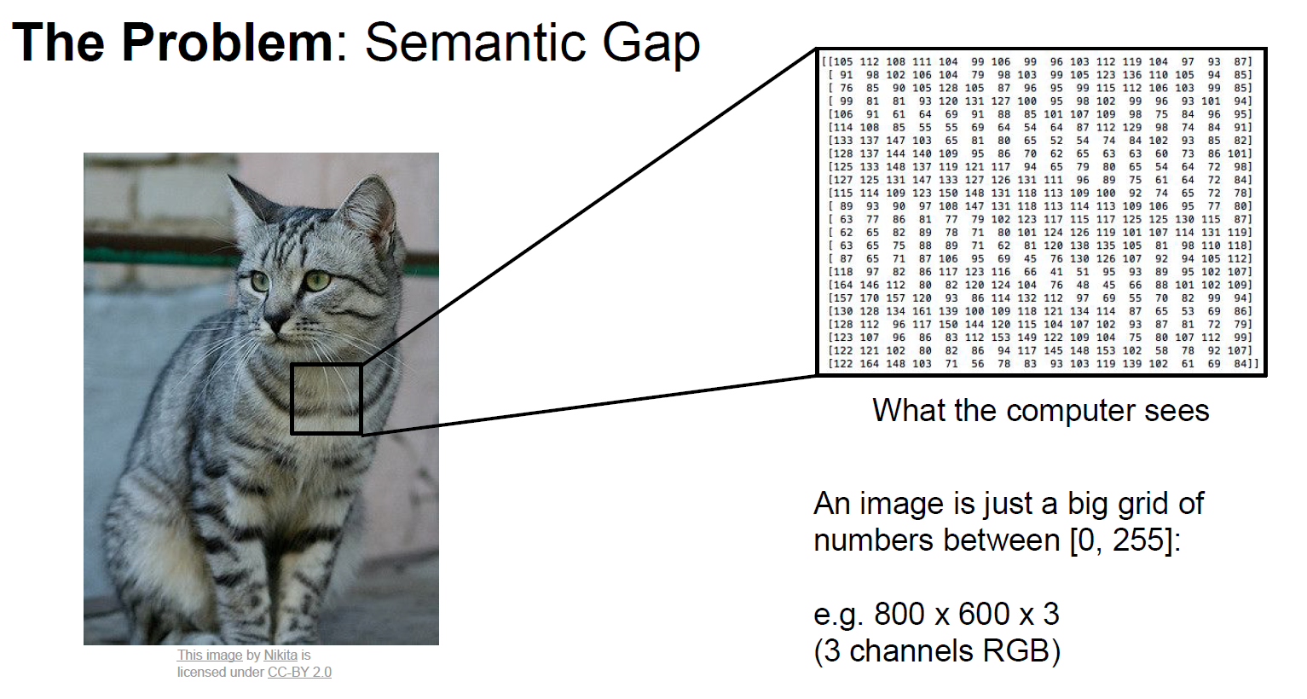
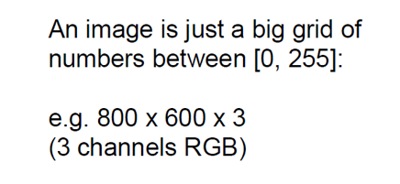


机器学习算法简介
特征提取
ML

Slide 12
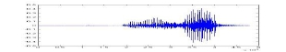

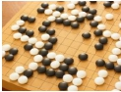
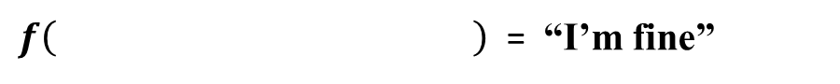
机器学习实施过程
机器学习：从大量数据中学习，寻找一个函数“ $f$ ”
语音识别
$f( )$ = “How are you”
图像识别
$f( )$ = “Cat”
下围棋
$f( )$ = “5-5” (next move)
聊天机器人
$f\left( \right)$= “I’m fine”
“How are you？”
(来自用户)
(机器回应)
ML

Slide 13

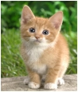
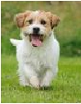
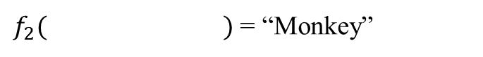
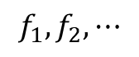
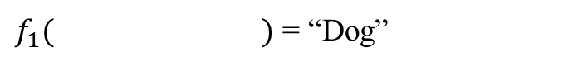
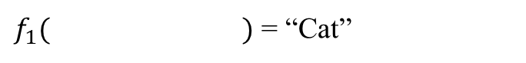
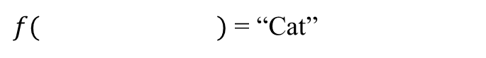
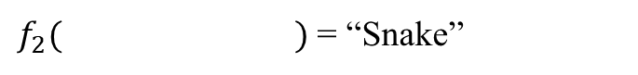
机器学习实施过程
机器学习：从大量数据中学习，寻找一个函数“ $f$ ”
假设空间：学习过程看作一个在假设（hypothesis）组成的空间中进行搜索的过程。搜索过程中可以不断删除与正例不一致的假设、和（或）与反例一致的假设。最终将会获得与训练集一致（即对所有训练样本能够进行正确判断）的假设，这就是我们学得的结果。
假设空间
一系列函数
Model
$f( )$ = “Cat”
$$f_{1},f_{2},⋯$$
$f_{1}( )$ = “Cat”
$f_{2}( )$ = “Monkey”
$f_{1}( )$ = “Dog”
$f_{2}( )$ = “Snake”
ML

Slide 14
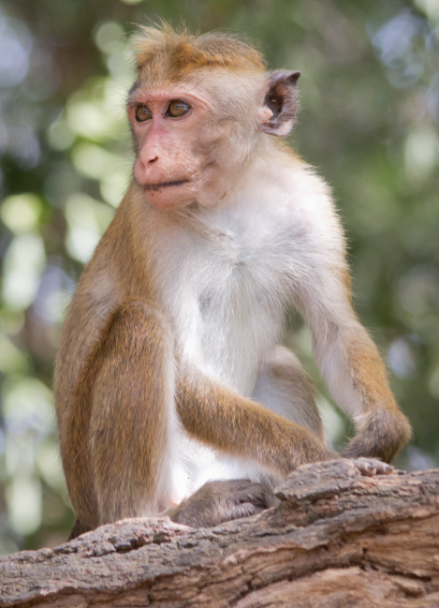
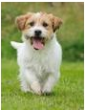
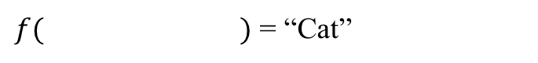
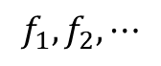
机器学习实施过程
机器学习：从大量数据中学习，寻找一个函数“ $f$ ”
Image recognition
$f( )$ = “Cat”
假设空间
一系列函数
Model
$f_{2}( )$ = “Monkey”
$f_{1}( )$ = “Cat”
$$f_{1},f_{2},⋯$$
$f_{1}( )$ = “Dog”
$f_{2}( )$ = “Snake”
优化函数拟合优度
(Goodness of function)
监督学习
输入:
训练集
(Training Data)
输出:
“cat”
“dog”
ML

Slide 15

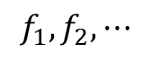

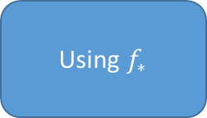
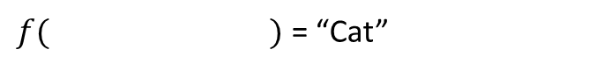
机器学习实施过程
机器学习：从大量数据中学习，寻找一个函数“ $f$ ”
Image recognition
$f( )$ = “Cat”
假设空间
一系列函数
训练
测试
Model
Step 1
$$f_{1},f_{2},⋯$$
“Cat”
Step 3
优化函数拟合优度
(Goodness of function)
找到最优的函数
Using $f_{∗}$
Step 2
$$f_{∗}$$
训练集
(Training Data)
“monkey”
“cat”
“dog”
ML

Slide 16
机器学习实施过程
步骤1:
定义一组函数集合
步骤2:
衡量函数的好坏
步骤3:
选出最好的函数
定义模型（Model）
传统机器学习算法（SVM、决策树等）
深度学习（Deep Learning）
ML

Slide 17
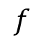
机器学习实施过程
步骤1:
定义一组函数集合
步骤2:
衡量函数的好坏
步骤3:
选出最好的函数
定义模型（Model）
设计学习算法、损失函数
（Loss function）
有监督学习（Supervised learning）
标注数据需要大量的人力
--训练数据（Training Data）
包含大量的函数输入/标签对
输入
$$f$$
预测输出
标签（label）
神经网络
计算两者之间的差距
损失函数
ML

Slide 18
机器学习实施过程
步骤1:
定义一组函数集合
步骤2:
衡量函数的好坏
步骤3:
选出最好的函数
定义模型（Model）
设计学习算法、损失函数
（Loss function）
在测试数据上的评测（Evaluation）
深度学习
你想找什么样的函数？
--根据具体任务，搭建模型（如神经网络）
如何告诉机器你想找什么样的函数？
--根据训练数据，确定模型的学习方法，设计相应的损失函数对模型训练
--通过学习，找出损失函数的值最低、在测试数据上评分最高的函数
ML

Slide 19
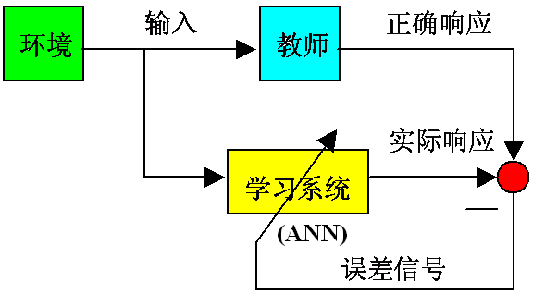
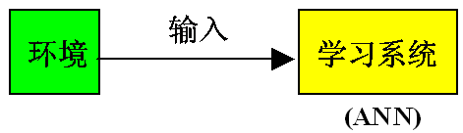
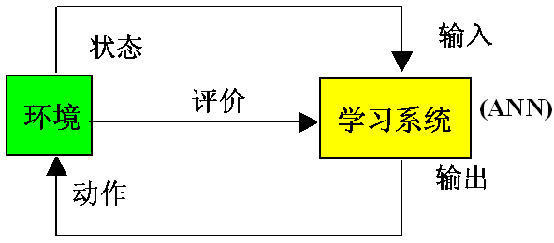
机器学习方法分类
监督学习(Supervised Learning)：监督学习是从标记的训练数据来推断一个功能的机器学习任务。如分类、回归。
无监督学习(Unsupervised Learning)：无监督学习的问题是，在未标记的数据中，试图找到隐藏的结构。如聚类、密度估计。
强化学习(Reinforcement Learning)：强化学习是机器学习中的一个领域，强调如何基于环境而行动，以取得最大化的预期利益。
ML

Slide 20
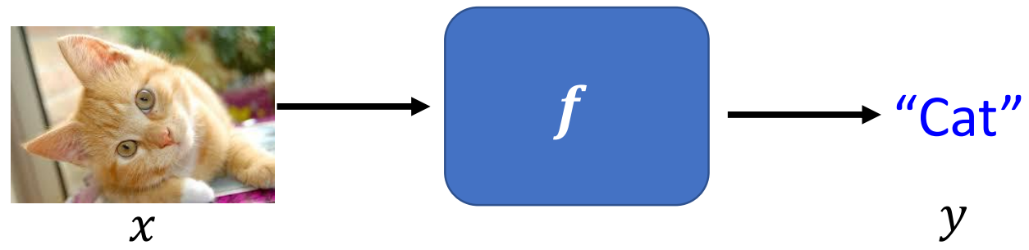
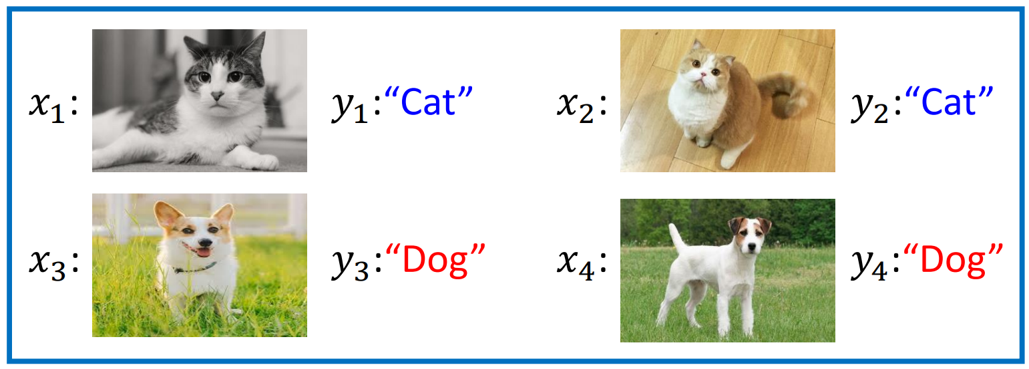
机器学习方法分类
监督学习(Supervised learning)
有标签数据
ML

Slide 21
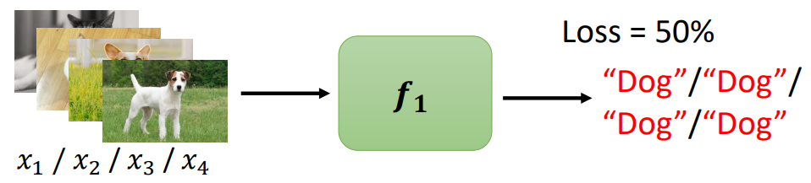
机器学习方法分类
监督学习(Supervised learning)
机器学习自动找出损失(Loss)最低的函数
有标签数据
ML

Slide 22
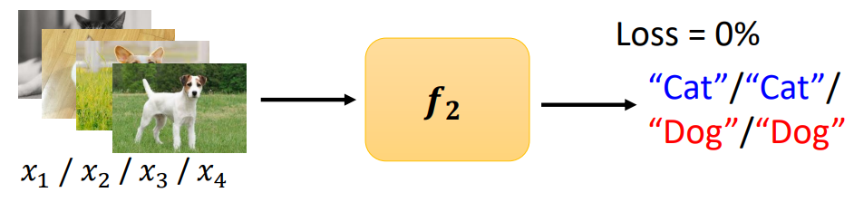
机器学习方法分类
监督学习(Supervised learning)
机器学习自动找出损失(Loss)最低的函数
有标签数据
ML

Slide 23


机器学习方法分类
强化学习(Reinforcement learning)
ML

Slide 24
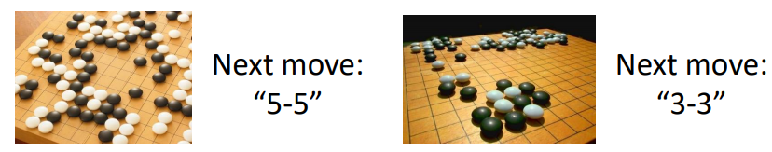
机器学习方法分类
强化学习(Reinforcement learning)
监督学习
强化学习
反馈 (Reward)
第一步
第二步
许多步…
Win!
ML

Slide 25
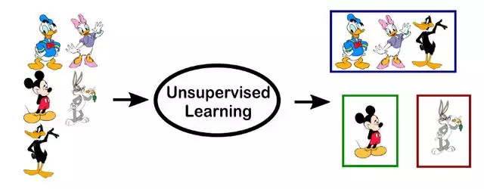
机器学习方法分类
无监督学习:计算机可以自己从没有标注的数据中学会预测相关的任务输出
ML

Slide 26
机器学习的基本过程
表示
(Representation)
训练
(Training/Learning)
测试
(Testing/Predicting/Inference)
将数据对象进行特征(feature)化表示
给定一个数据样本集，从中学习出规律（模型）
目标：该规律不仅适用于训练数据，也适用于未知数据(称为泛化能力)
对于一个新的数据样本，利用学到的模型进行预测
ML

Slide 27
模型评估与选择
02
模型评估与选择
Model Evaluation
and Selection
PART TWO

Slide 28
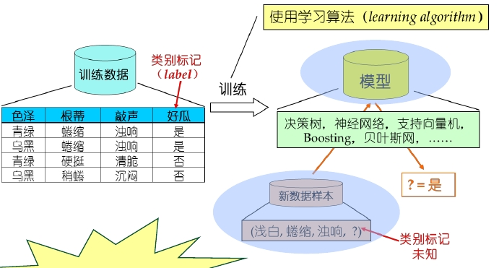
模型评估与选择
泛化能力强！
能很好地适用于未知样本
例如，错误率低、精度高
然而，我们手上没有未知样本，……

Slide 29
模型评估与选择
误差 (Error)：预测结果与真实值间的差异称为误差
经验误差(Empirical Error)：在训练集上的误差，亦称“训练误差”
泛化误差(Generalization Error)：在“未来”样本上的误差
测试误差(Test Error)：在测试集上产生的误差，称为“测试误差”，作为泛 化误差的近似
❐ 泛化误差越小越好
❐ 经验误差是否越小越好？
NO! 因为会出现“过拟合”(overfitting)

Slide 30
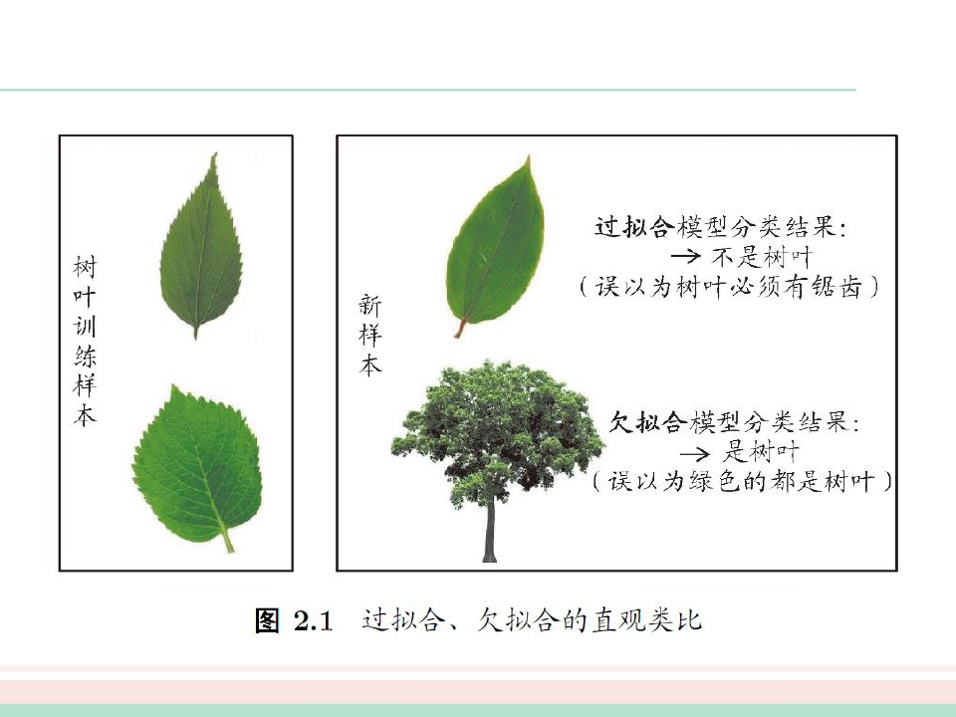
模型评估与选择
欠拟合：对训练样本的一般性质尚未学好
过拟合: 学习器把训练样本学习的“太好”，将训练样本本身的特点当做所有样本的一般性质，导致泛化性能下降

Slide 31
模型评估与选择
欠拟合：对训练样本的一般性质尚未学好
决策树:拓展分支
神经网络:增加训练轮数
过拟合: 学习器把训练样本学习的“太好”，将训练样本本身的特点当做所有样本的一般性质，导致泛化性能下降
优化目标加正则项
Early stop

Slide 32
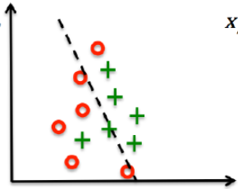
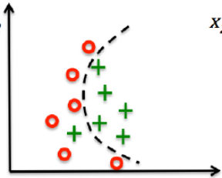


模型评估与选择

Slide 33
模型评估与选择
欠拟合
拟合
过拟合

Slide 34
模型评估与选择
三个关键问题:
❐ 如何获得测试结果？
❐ 如何评估性能优劣？
❐ 如何判断实质差别？
评估方法
性能度量
比较检验

Slide 35
模型评估与选择
评估方法
现实任务中往往会对学习器的泛化性能、时间开销、存储开销、可解释性等方面的因素进行评估并做出选择
我们假设测试集是从样本真实分布中独立采样获得，将测试集上的“测试误差”作为泛化误差的近似，所以测试集要和训练集中的样本尽量互斥。

Slide 36
模型评估与选择
评估方法
关键：怎么获得“测试集”(test set) ？
测试集应该与训练集“互斥”
常见方法：
❐ 留出法 (hold-out)
❐ 交叉验证法 (cross validation)
❐ 自助法 (bootstrap)

Slide 37



模型评估与选择
评估方法：留出法
通常将包含个 样本的数据集
拆分成训练集 和测试集 ：
直接将数据集划分为两个互斥集合
训练/测试集划分要尽可能保持数据分布的一致性
一般若干次随机划分、重复实验取平均值
训练/测试样本比例通常为2:1~4:1

Slide 38

模型评估与选择
评估方法：k-fold 交叉验证法
若 k = m，则得到“留一法”
(leave-one-out, LOO)

Slide 39
模型评估与选择
评估方法：自助法
以自助采样法为基础，对数据集 D 有放回采样 m 次得到训练集D’,D\D’用做测试集。
实际模型与预期模型都使用m个训练样本
约有1/3的样本没在训练集中出现
从初始数据集中产生多个不同的训练集，对集成学习有很大的好处
自助法在数据集较小、难以有效划分训练/测试集时很有用；由于改变了数据集分布可能引入估计偏差，在数据量足够时，留出法和交叉验证法更常用。

Slide 40
模型评估与选择
“调参”与最终模型
算法的参数：一般由人工设定，亦称“超参数”
模型的参数：一般由学习确定
调参过程相似：先产生若干模型，然后基于某种评估方法进行选择
参数调得好不好往往对最终性能有关键影响
区别：训练集 vs. 测试集 vs. 验证集 (validation set)

Slide 41
模型评估与选择
性能度量(performance measure)
是衡量模型泛化能力的评价标准，反映了任务需求
使用不同的性能度量往往会导致不同的评判结果
什么样的模型是“好”的，不仅取决于算法和数据，
还取决于任务需求

Slide 42
模型评估与选择
回归(regression)任务的性能度量

Slide 43
模型评估与选择
回归任务的性能度量

Slide 44
模型评估与选择
回归任务的性能度量

Slide 45
模型评估与选择
回归任务的性能度量

Slide 46


模型评估与选择
回归任务的性能度量
均方误差：给定样例集
评估学习器的性能 也即把预测结果 和真实标记比较。

Slide 47




模型评估与选择
分类(classification)任务的性能度量
真值标签：
Cat
Cat
Dog
Dog
预测结果：
Dog
Dog
Cat
Dog
错误率：分错样本占样本总数的比例 3/4
精度： 分对样本占样本总数的比例 1/4

Slide 48


模型评估与选择
分类任务的性能度量
错误率：分错样本占样本总数的比例
精度： 分对样本占样本总数的比例
分类错误率
精度

Slide 49
模型评估与选择
分类任务的性能度量
错误率：有多少比例的瓜被判别错误
查准率：挑出的西瓜中有多少比例是好瓜
查全率：所有好瓜中有多少比例被挑了出来

Slide 50
模型评估与选择
分类任务的性能度量
在信息检索、web搜索等应用中：
查准率：检索出的信息中有多少比例是用户感兴趣的
查全率：用户感兴趣的信息中有多少被检索出来了

Slide 51



模型评估与选择
分类任务的性能度量
查准率(precision)：预测出来的正例中正确的比例
查全率（recall）： 正例被预测出来的比例
❐ 查准率:
❐ 查全率：

Slide 52
模型评估与选择
分类任务的性能度量

Slide 53

模型评估与选择
分类任务的性能度量
Precision-Recall curve (PR曲线)
Break Even Point (BEP, 平衡点)
PR曲线：
• 学习器 A 优于 学习器 C
• 学习器 B 优于 学习器 C
• 学习器 A ?? 学习器 B
BEP：
• 学习器 A 优于 学习器 B
• 学习器 A 优于 学习器 C
• 学习器 B 优于 学习器 C

Slide 54


模型评估与选择
分类任务的性能度量
比 BEP 更常用的 F1 度量：
若对查准率/查全率有不同偏好：

Slide 55



模型评估与选择
分类任务的性能度量
AUC: Area Under the ROC Curve
ROC (Receiver Operating
Characteristic) Curve [Green
& Swets, Book 66; Spackman,
IWML’89]
Area Under
ROC Curve
The bigger, the better

Slide 56
数学基础
03
数学基础
Fundamentals of Mathematics
PART THREE
Fundamentals of Mathematics

Slide 57
数学基础
线性代数
向量、矩阵、矩阵运算
范数、秩、迹、子空间、奇异值分解
微积分基础
泰勒公式、导数、梯度
概率与统计基础
概率公式、常见分布、统计量
最大似然估计、随机场、马尔可夫过程
优化方法
梯度下降法
拉格朗日乘子法、交替乘子迭代法

Slide 58


数学基础
线性代数
基本概念
标量（scalar） ：一个标量就是一个单独的数
向量（vector） ：一个向量是一列数
矩阵（matrix） ：矩阵是一个二维数组，其中的每一个元素被两个索引（而非一个）所确定
张量（tensor） ：在某些情况下，我们会讨论坐标超过两维的数组
矩阵运算
转置
矩阵加法
矩阵乘法
逆矩阵运算

Slide 59



数学基础
线性代数
向量范数
矩阵的范数，常用的ℓp 范数定义

Slide 60

数学基础
微积分
泰勒公式：一个函数 f(x) 在已知某一点的各阶导数值的情况之下， 可以用这些导数值做系数构建一个多项式来近似函数在这一点的邻域中的值。
泰勒公式的余项，(x-a)^{n} 的高阶无穷小
导数与梯度：梯度的方向是函数在该点变化最快的方向

Slide 61



数学基础
微积分
导数：曲线的斜率，反应曲线变化的快慢
常见函数的导数
高阶导数、偏导数
高阶导数：导数的继续求导
偏导数：关于其中一个变量的导数， 而保持其他变量固定

Slide 62


数学基础
微积分
矩阵微分：多元微积分的一种表达方式， 即使用矩阵和向量来表示因变量每个成分关于自变量每个成分的偏导数。
标量关于向量的偏导数
向量关于向量的偏导数

Slide 63

数学基础
微积分
链式法则：在微积分中求复合函数导数的一种常用方法

Slide 64


数学基础
概率与统计
概率公式
条件概率
贝叶斯公式
常见概率分布
离散随机变量的概率分布有：
伯努利分布、二项分布
连续随机变量的概率分布有：
均匀分布、正态分布

Slide 65



数学基础
优化方法
梯度下降
学习率

Slide 66


数学基础
优化方法
学习率是十分重要的超参数！

Slide 67

数学基础
优化方法
批量梯度下降法 V.S. 随机梯度下降
（批量）梯度下降法在每次迭代都需计算每个样本上损失函数的梯度并加和，计算复杂度较大；为了降低迭代的计算复杂度，可以每次迭代只采集一个样本，计算该样本的损失函数的梯度并更新参数，即随机梯度下降法。
速度慢！大数据内存不足！
速度快！模型训练不稳定！

Slide 68

数学基础
优化方法
小批量梯度下降法
小批量梯度下降法(Mini-Batch Gradient Descent)是批量梯度下降和随机梯度下降的折中。每次迭代时，随机选取一小部分训练样本来计算梯度并更新参数，这样既可以兼顾随机梯度下降法的优点，也可以提高训练效率。
提前停止

Slide 69
数学基础
线性代数, 微积分, 概率论, 矩阵论, 优化理论, 信息论...
【深度学习数学基础-深度学习大讲堂】 推荐自学！ https://study.163.com/course/introduction/1005022007.htm
【神经网络与深度学习-附录《数学基础》】 重要参考！
https://nndl.github.io/ => https://nndl.github.io/nndl-book.pdf
【Matrix Cookbook】 矩阵必备！https://www.math.uwaterloo.ca/~hwolkowi/matrixcookbook.pdf
【机器学习的数学基础-SIGAI】 补充参考！ https://www.bilibili.com/video/BV1Mb411c74N
【机器学习-白板推导系列(二)-数学基础-概率】 补充参考！https://www.bilibili.com/video/av32905863/

Slide 70
深度学习框架简介
04
深度学习框架简介
Deep Learning Framework
PART FOUR
Deep Learning Framework

Slide 71

深度学习框架简介
在这个图像中有不同的分类：猫，骆驼，鹿，大象等。
卷积神经网络（CNNs）对于这类图像分类任务十分有 效。
从头开始实现一个卷积神经网络模型？
我们可能需要几天（甚至几周）才能得到一个有效的模型，时间成本太高！
深度学习框架让一切变得可能！

Slide 72





数学深度学习框架简介
什么是深度学习框架？
深度学习框架是一种接口、库或工具，利用预先构建和优化好的组件集合定义模型。
一个良好的深度学习框架应具备的关键特性：
性能优化
易于理解和编码
良好的社区支持
并行处理以减少计算
自动计算梯度

Slide 73
深度学习框架简介
深度学习框架核心组件：
张量
基于张量的操作
计算图
自动微分工具
BLAS、cuBLAS、cuDNN等拓展包
Deep Learning Framework

Slide 74


深度学习框架简介
张量是深度学习框架中最核心的组件，
Tensor实际上就是一个多维数组。
Tensor对象具有3个属性：
rank：number of dimensions
shape: number of rows and columns
type: data type of tensor's elements
Deep Learning Framework

Slide 75
深度学习框架简介
张量的相关操作
类型转换：字符串转为数字、转为64（32）位浮点类型（整型）等。
数值操作：按指定类型与形状生成张量、正态（均匀）分布随机数、设置随机数种子。
形状变换：将数据的shape按照指定形状变化、插入维度、将指定维度去掉等。
数据操作：切片操作、连接操作等。
算术操作：求和、减法、取模、三角函数等。
矩阵相关的操作：返回给定对角值的对焦tensor、对输入进行反转、矩阵相乘、求行列式…
Deep Learning Framework

Slide 76

深度学习框架简介
计算图
计算图结构
用不同的占位符（*，+，sin）构成操作结点，以字母x、a、b构成变量结点。
用有向线段将这些结点连接起来，组成一个表征运算逻辑关系的 清晰明了的“图”型数据结构。
自动微分
计算图带来的一个好处是让模型训练阶段的梯度计算变得模块化且更为便捷，也就是自动微分法。
[1] Bengio Y. Learning deep architectures for AI[J]. Foundations and trends® in Machine Learning, 2009, 2(1): 1-127.
Deep Learning Framework

Slide 77
深度学习框架简介
BLAS、cuBLAS、cuDNN等拓展包
通过前面所介绍的组件，已经可以搭建一个全功能的深度学习框架：将待处理数据转换为张量，针对张量施加各种需要的操作，通过自动微分对模型展开训练，然后得到输出结果开始测试。
存在的缺陷是运行缓慢
利用扩展包来进行加速，例如：
Fortran实现的BLAS（基础线性代数子程序）
英特尔的MKL（Math Kernel Library）
NVIDIA推出的针对GPU优化的cuBLAS和cuDNN等更据针对性的库
Deep Learning Framework

Slide 78

深度学习框架简介
发展历程
Deep Learning Framework

Slide 79
深度学习框架简介
下图是各个主流开源框架在Github上的数据统计（2020年5月）。
框架 | 机构 | 支持语言 | Stars | Forks | Contributors
Torch | Facebook | Lua | 8.5K | 2.4K | 130
Theano | U.Montreal | Python | 9.1K | 2.5K | 332
MXNet | DMLC | Python/C++/… | 18.7K | 6.6K | 794
Caffe | BVLC | C++/Python | 30.3K | 18.3K | 265
CNTK | Microsoft | C++ | 16.8K | 4.4K | 199
TensorFlow | Google | Python/C++/… | 145K | 81.3K | 2496
Keras | fchollet | Python | 48.3K | 18.3K | 817
PyTorch | Facebook | Python/C++/… | 38.9K | 10K | 1406
Deep Learning Framework

Slide 80

深度学习框架简介
深度学习的主流框架
Caffe
Theano
Torch & PyTorch
TensorFlow
Keras
MXNet
Deep Learning Framework

Slide 81

深度学习框架简介
Caffe
Caffe的全称是Convolutional Architecture for Fast Feature Embedding，它是一个清晰、高效的深度学习框架，于2013年底由加州大学伯克利分校开发，核心语言是C++。它支持命令行、Python和 MATLAB接口。Caffe的一个重要特色是可以在不编写代码的情况下训练和部署模型。
https://github.com/BVLC/caffe
Caffe2是由Facebook组织开发的一个轻量级的深度学习框架，具有模块化和可扩展性等特点。它 在原来的Caffe的基础上进行改进，提高了它的表达性，速度和模块化，现在被并入Pytorch项目。 Caffe曾经名噪一时，但由于使用不灵活、代码冗长、安装困难、不适用构建循环网络等问题， 已经很少被使用。
https://github.com/caffe2
Deep Learning Framework

Slide 82
深度学习框架简介
Caffe
优点
核心程序用C++编写，因此更高效，适合工业界开发
网络结构都是以配置文件形式定义，不需要用代码设计网络
拥有大量的训练好的经典模型（AlexNet、VGG、Inception)在其Model Zoo里
缺点
缺少灵活性和扩展性
依赖众多环境，难以配置
缺乏对递归网络RNN和语言建模的支持，不适用于文本、声音或时间序列数据等其他类型的深度学习应用
Deep Learning Framework

Slide 83

深度学习框架简介
Theano
Theano是深度学习框架的鼻祖，由Yoshua Bengio和蒙特利尔大学的研究小组于2007年创建，是率先广泛使用的深度学习框架。Theano 是一个 Python 库，速度更快，功能强大，可以高效的进行数值表达和计算，可以说是从NumPy矩阵表达向tensor表达的一次跨越，为后来的深度学习框架提供了样板。遗憾的是Theano团队2017年已经停止了该项目的更新，深度学习应用框架的发展进入到了背靠工业界大规模应用的阶段。
缺点
原始的Theano只有比较低级的API；大型模型可能需要很长的编译时间；不支持多GPU；有的 错误信息的提示没有帮助。
https://github.com/Theano
Deep Learning Framework

Slide 84


深度学习框架简介
Torch & PyTorch
Torch是一个有大量机器学习算法支持的科学计算框架，其诞生已经有十余年，但真正起势得益于Facebook开源了大量Torch的深度学习模块和扩展。Torch的一个特殊之处是采用了Lua编程语言（曾被用来开发视频旅游）。
https://github.com/torch
PyTorch于2016年10月发布，是一款专注于直接处理数组表达式的低级API。前身是Torch。Facebook人工智能研究院对PyTorch提供了强力支持。PyTorch支持动态计算图，为更具数学倾向 的用户提供了更低层次的方法和更多的灵活性，目前许多新发表的论文都采用PyTorch作为论文实现的工具，成为学术研究的首选解决方案。
https://github.com/pytorch
Deep Learning Framework

Slide 85
深度学习框架简介
PyTorch
优点
简洁易用
可以为使用者提供更多关于深度学习实现的细节，如反向传播和其他训练过程
活跃的社区：提供完整的文档和指南
代码很Pythonic（简洁、优雅）
缺点
无可视化接口和工具
导出模型不可移植，工业部署不成熟
代码冗余量较大
Deep Learning Framework

Slide 86

深度学习框架简介
TensorFlow
TensorFlow最初由Google Brain团队针对机器学习和深度神经网络进行研究所开发的，目前开源之 后可以在几乎各种领域适用。它灵活的架构可以部署在一个或多个CPU、GPU的台式及服务器中， 或者使用单一的API应用在移动设备中。TensorFlow可以说是当今十分流行的深度学习框架，特别在工业界。TensorFlow提供了全面的服务，构建了活跃的社区，完善的文档体系，大大降低了我们的学习成本，另外，TensorFlow有很直观的计算图可视化呈现。模型能够快速的部署在各种硬件机器上，从高性能的 计算机到移动设备，再到更小的更轻量的智能终端。
但是，TensorFlow相比Pytorch，Caffe等框架，计算速度很慢。而且通过它构建一个深度学习框架需要更复杂的代码，还要忍受重复的多次构建静态图。
https://github.com/tensorflow
Deep Learning Framework

Slide 87
深度学习框架简介
TensorFlow
优点
自带tensorboard可视化工具，能够让用户实时监控观察训练过程
拥有大量的开发者，有详细的说明文档、可查询资料多
支持多GPU、分布式训练，跨平台运行能力强
具备不局限于深度学习的多种用途，还有支持强化学习和其他算法的工具
缺点
频繁变动的接口
接口设计过于晦涩难懂
Deep Learning Framework

Slide 88

深度学习框架简介
Keras
Keras于2015年3月首次发布，拥有“为人类而不是机器设计的API”，由Google的Francis Chollet创 建与维护，它是一个用于快速构建深度学习原型的高层神经网络库，由纯Python编写而成，以TensorFlow，CNTK，Theano和MXNet为底层引擎，提供简单易用的API接口，能够极大地减少一 般应用下用户的工作量。能够和TensorFlow，CNTK或Theano配合使用。通过Keras的API可以仅使用数行代码就构建一个网络模型，Keras+Theano, Keras+CNTK的模式曾经深得开发者喜爱。目前Keras整套架构已经封装进了TensorFlow，在TF.keras可以完成Keras的所有事情。
https://keras.io/
Deep Learning Framework

Slide 89
深度学习框架简介
Keras
优点
更简洁，更简单的API
丰富的教程和可重复使用的代码
更多的部署选项（直接并且通过TensorFlow后端），更简单的模型导出
支持多GPU训练
缺点
过度封装导致丧失灵活性，导致用户在新增操作或是获取底层的数据信息时过于困难
许多BUG都隐藏于封装之中，无法调试细节
初学者容易依赖于 Keras 的易使用性而忽略底层原理
Deep Learning Framework

Slide 90

深度学习框架简介
MXNet
MXNet于2014年由上海交大校友陈天奇与李沐组建团队开发，2017年1月，MXNet项目进入Apache基金会，成为Apache的孵化器项目。MXNet主要用C++编写，强调提高内存使用的效率，甚至能在智能手机上运行诸如图像识别等任务。
它拥有类似于 Theano 和 TensorFlow 的数据流图，为多 GPU 配置提供了良好的配置，还有着类似于Blocks等更高级别的模型构建块，并且可以在任何硬件上运行（包括手机）。 同时MXNet 是一个旨在提高效率和灵活性的深度学习框架，提供了强大的工具来帮助开发人员利用GPU和云计算的全部功能。
https://mxnet.apache.org/
Deep Learning Framework

Slide 91

深度学习框架简介
MXNet
优点
灵活的编程模型
从云端到客户端可移植
多语言支持
本地分布式训练
性能优化
缺点
社区相对PyTorch和TensorFlow来说相对小众
https://github.com/d2l-ai/d2l-zh
https://github.com/dsgiitr/d2l-pytorch
Deep Learning Framework

Slide 92
深度学习框架简介
vs
Google
Facebook
百度
旷视
清华
华为
Deep Learning Framework

Slide 93
深度学习框架简介
vs
Google
Facebook
百度
旷视
清华
华为
Deep Learning Framework

Slide 94


Tensorflow vs PyTorch
目前来看TensorFlow和PyTorch框架是业界使用最为广泛的两个深度学习框架，TensorFlow 在工业界拥有完备的解决方案和用户基础，PyTorch 得益于其精简灵活的接口设计，可以快速设计和调试网络模型，在学术界获得好评如潮。
TensorFlow和PyTorch在学术界、工业界的使用现状
学术界（左图）：基于五大级会论文的使用率； 工业界（右图）：通过线上招聘启事中的提及率。
[1] HE H. The State of Machine Learning Frameworks in 2019.(2019-10-10). https://thegradient.pub/state-of-ml-frameworks-2019-pytorch-dominates-research-tensorflow-dominates-industry/.
[2] HALE J. Which Deep Learning Framework is Growing Fastest.(2019-04-01).https://towardsdatascience.com/which-deeplearning- framework-is-growing-fastest-3f77f14aa318
Tensorflow vs PyTorch

Slide 95
Tensorflow vs PyTorch
对比分析
运行机制：均是基于张量和有向非循环图（DAG）
TensorFlow：运行代码时，DAG是以静态方式定义的，若需要实现动态DAG，则需要借助TensorFlow Fold库；TensorFlow需要借助特殊的调试工具tfdbg才能进行调试。
PyTorch：动态DAG是内置的，可以随时定义、随时更改、随时执行节点，相当灵活；使用者可以使用任何一个喜欢的调试工具，比如PDB、IPDB、PyCharm调试器或者原始的print语句。
训练模式：
TensorFlow：使用者必须手动编写代码，并微调要在特定设备上运行的每个操作，以实现分布式训练。
PyTorch：需要利用异步执行的本地支持来实现的，其自身在分布式训练比较欠缺。
可视化情况：
TensorFlow：内置TensorBoard库强大，可显示模型图，绘制标量变量，实现图像、嵌入可视化、播放音频等功能。
PyTorch：可以使用Visdom，但是Visdom提供的功能很简单且有限，可视化效果远远比不上TensorBoard。
Tensorflow vs PyTorch

Slide 96

Tensorflow vs PyTorch
对比分析
细化特征比较：
使用场景：
TensorFlow：当需要拥有丰富的入门资源、开发大型生产模型、可视化要求较高、大规模分布式模型训练时。
PyTorch：如果想要快速上手、对于功能性需求不苛刻、追求良好的开发和调试体验、擅长Python化的工具时。
[1] 黄玉萍, 梁炜萱, 肖祖环. 基于TensorFlow和PyTorch的深度学习框架对比分析. 现代信息科技, 2020, 4(04): 80-82+87.
Tensorflow vs PyTorch

Slide 97







PyTorch
《PyTorch深度学习实践》，Hongpu Liu
https://www.bilibili.com/video/BV1Y7411d7Ys
https://pytorch.org/resources/
https://github.com/apachecn/pytorch-doc-zh
《Python编程与实践》公开课，北京邮电大学，陈光
https://github.com/fly51fly/Practical_Python_Programming
https://www.bilibili.com/video/BV1b7411N7P2
PyTorch

Slide 98
小结和作业
05
小结和作业
Summary&Homework
PART FIVE
Summary&Homework

Slide 99
小结和作业
机器学习
基本概念
数学基础
科学研究
项目实践
深度学习
典型模型
编程基础
Summary&Homework

Slide 100
小结和作业
《Python编程与实践》公开课，北京邮电大学，陈光
https://github.com/fly51fly/Practical_Python_Programming
https://www.bilibili.com/video/BV1b7411N7P2
《PyTorch深度学习实践》，Hongpu Liu
https://www.bilibili.com/video/BV1Y7411d7Ys
https://pytorch.org/resources/
https://github.com/apachecn/pytorch-doc-zh
【深度学习数学基础-深度学习大讲堂】 https://study.163.com/course/introduction/1005022007.htm
Summary&Homework

